Slide 1
Муниципальное автономное общеобразовательное учреждение «Средняя общеобразовательная школа №10» Научное общество учащихся Номинация: Учебно-исследовательская работа Секция: Информатика Особенности Инфографики
Выполнил: Козин Арсений
учащийся 10 «А»
Научный руководитель:
учитель информатики,
Каледина Татьяна Владимировна
р.п Гидроторф
2021

Slide 2
«Кто владеет информацией, тот владеет миром»
У. Черчилль

Slide 3
Актуальность
Несколько десятилетий назад доступ к различным источникам информации был ограничен. Сейчас, когда информации слишком много, важна скорость ее обработки и усвоения.
В наше время никто не хочет тратить много времени на чтение длинных, порой не очень интересных текстов. Мы отдаем свое предпочтение ясно и кратко изложенной, наглядно представленной информации, легкой для восприятия и быстрой для усвоения.

Slide 4
Гипотеза
Предположим, что инфографика дает возможность упростить информацию, представить ее в виде в визуальной форме.

Slide 5
Цель:
научиться составлять инфографику.
Задачи:
изучить историю инфографики, понятие, функции, преимущества.
изучить правила составления инфографики, рассмотреть основные принципы и законы.
проанализировать онлайн программы для визуализации данных.
составить инфографику с помощью одной из них.

Slide 6
Объект исследования:
инфографика как способ визуализации информации.
Предмет исследования:
специфика создания инфографики.

Slide 7
Применение инфографики в современном мире
Инфографику можно использовать в любой научной или профессиональной сфере, где существует надобность схематизации и систематизации материала: в различных естественных и гуманитарных науках, в рекламе, журналистике, статистике и во множестве других областях знаний.
Учащиеся в школе могут использовать инфографику при пересказе изученного материала, защите проектов, рефератов, при выполнении домашнего задания, для более эффективного запоминания информации

Slide 8
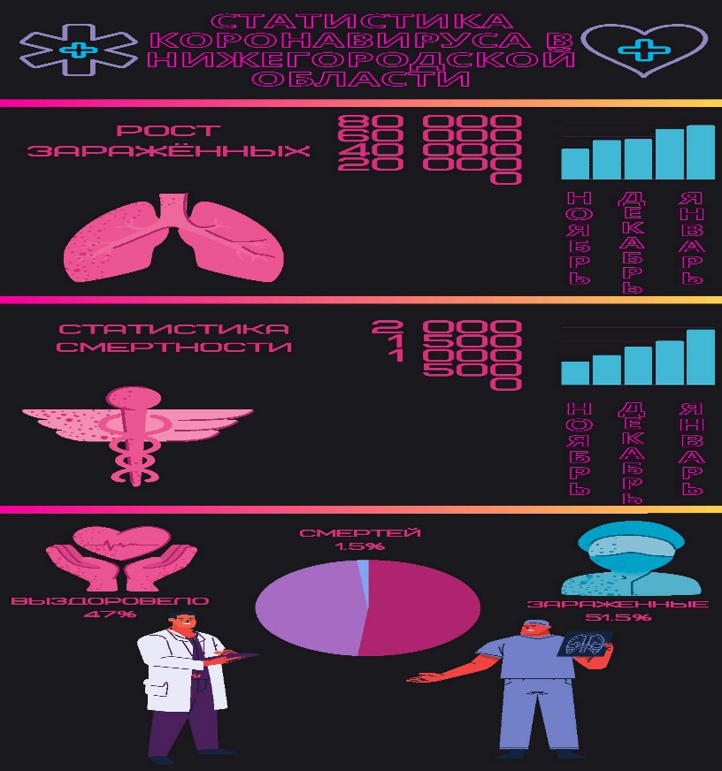
Преимущества инфографики
Проведем эксперимент: предложим 2 текста на актуальную тему - распространение коронавируса. В первом случае представлена инфографика по теме «Статистика коронавируса в Нижегородской области»

Slide 9
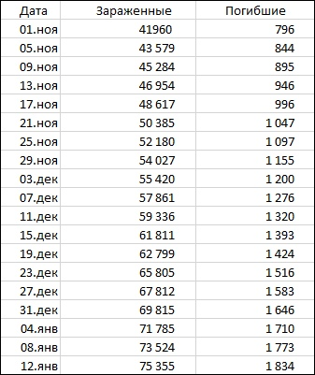
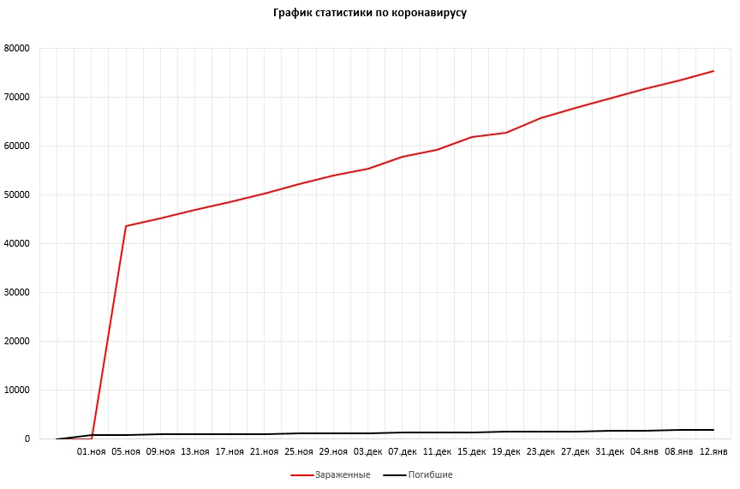
Преимущества инфографики
Во втором случае – сплошной текст и график
Убеждаемся, что в первом случае информация воспринимается намного лучше

Slide 10
Правила составления инфографики
Этапы работы над созданием инфографики уже известны. В этой работе хотим разобрать пример составления инфографики.
1 этап –выбор темы. Инфографика про инфографику.
2 этап-формулировка цели создания. Данная инфографика поможет разобраться в данной теме: от истории возникновения данного термина до современных онлайн программ ее составления.
3 этап - определение аудитории. Эта инфографика рассчитана на аудиторию 12 лет и больше.
4 этап - сбор данных и материала. Выбрав тему, изучили литературу, которая указана ниже. Провели опрос по вопросам рассмотренным выше.
5 этап - анализ и обработка информации. Из большого объема информации, прочитанного нами, составили план изучения.

Slide 11
При редактировании необходимо, чтобы форма и содержание были гармоничны, придерживаться правил создания инфографики:
1. Контрастных цветов не больше 3.
2. Шрифты должны быть сочетаемы и уместны
3. Логика изложения должна быть выдержана
4. Текст по возможности заменять картинками
5. Фон должен быть контрастным
6. Источники данных должны быть указаны

Slide 12
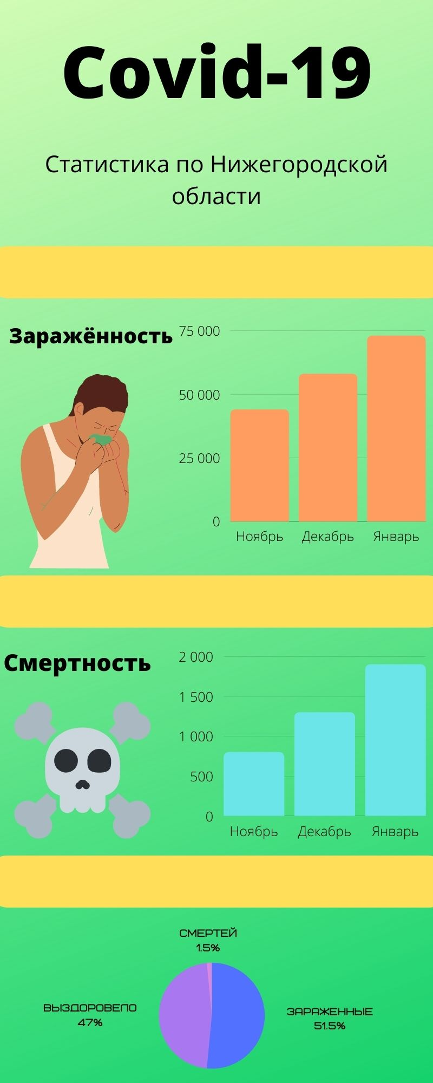
Где инфографика,а где нет?
Рассмотрим изображение

Slide 13
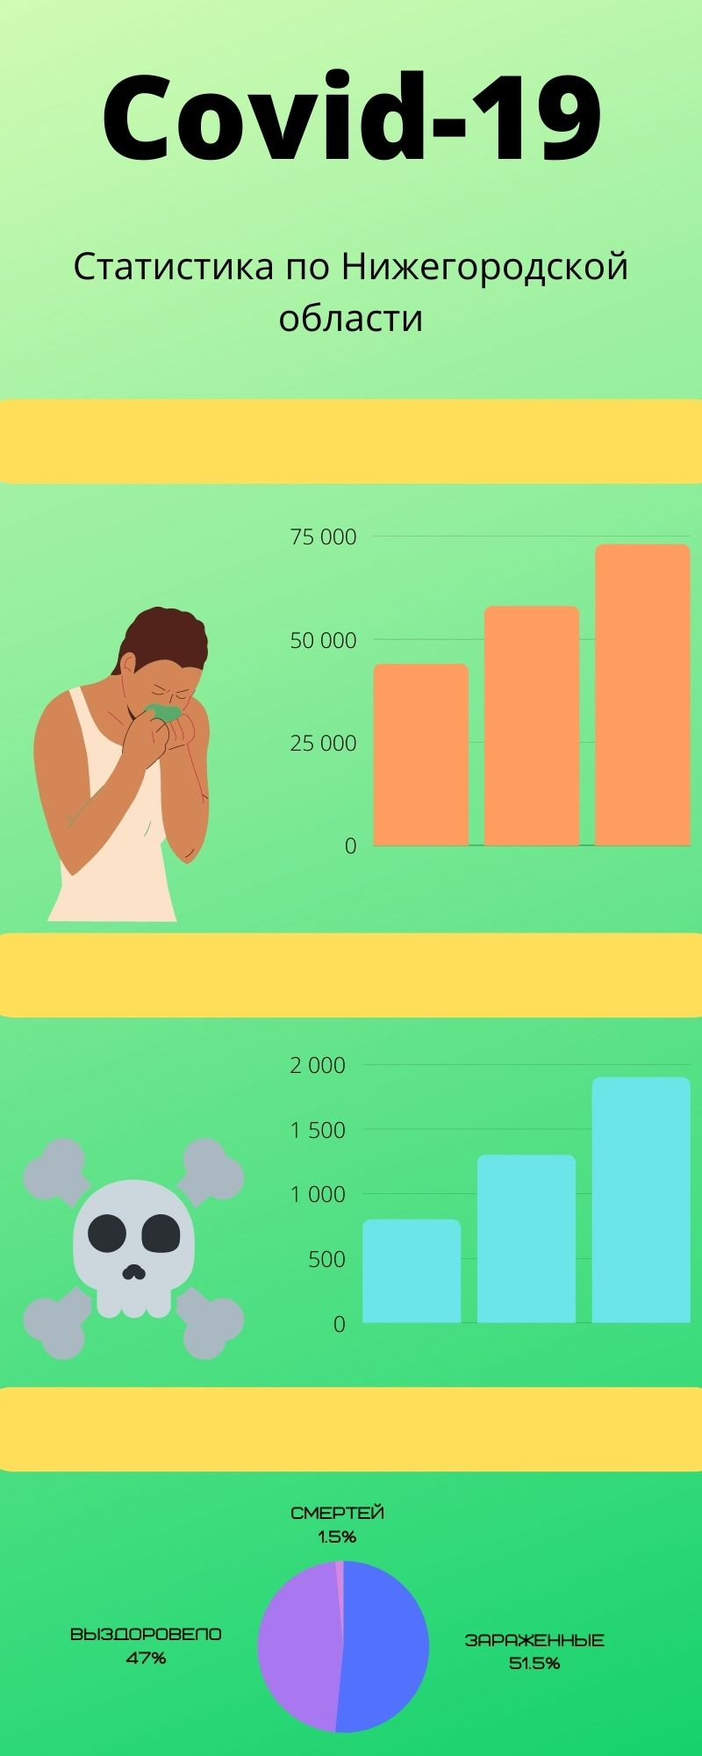
Где инфографика,а где нет?
Рассмотрим следующее изображение

Slide 14
Сервисы для создания инфографики
1. Infogr.am
Данный онлайн-сервис позволяет преобразовывать информацию в числах с помощью графиков. Имеются различные карты и шаблоны.
2. Piktochart.com. Функционал сервиса ограничен. Имеются шаблоны оформления и большое количество пользователей.
3. Vizualize.me.Программа перевода резюме в инфографику.
4. Visual.ly Программа имеет удобный интерфейс и хороший функционал.
5. Easel.ly.Подойдет для представления самых оригинальных идей. Современный стиль графики и шрифтов, наличие шаблонов отличает данный сервис.
6.Сreately.Сервис подойдет в случаи, когда есть необходимость визуализировать табличные данные, хотя дизайн сервиса устарел.
7. Google Charts. Содержит различные диаграммы, подойдет для сравнения и отображения числовых данных
8. Draw.io. Похож на Creately.Com. Отличается тем, что есть возможность искать в Google тематические фото для фонов и элементов. Функционал шире, чем у Сreately

Slide 15
Вывод
Мы создали свою инфографику в программе - Canva
Да, с первого раза не получилось создать идеальную инфографику.
Но гипотеза доказана, в нашей инфографике мы смогли разместить 4 страницы текста. Применение картинок, схем, диаграмм позволило представить информацию в упрощенном виде. Мы научились создавать инфографику в программе Canva. Работа наша имеет продолжение, мы сделали первый шаг в изучении темы. В планах довести инфографику до совершенства. Предложить ребятам создать свою инфографику на основе данного материала, проанализировать результаты.

Slide 16
Заключение
Инфографика-средство эффективной «упаковки» информации, благодаря чему становится все более популярной. Инфографика обладает возможностью систематизации и структурирования большого количества данных в привлекательную форму. При этом сохранять значения фактов и объектов в пространстве и времени, изображать тенденции. Пользователи с удовольствием просматривают картинку и читают короткий текст, усваивая ту информацию, которую вы хотите донести.
Применение основных правил и принципов создания инфографики, правильный выбор онлайн-сервиса, позволит привлечь внимание пользователей к важной и полезной информации и побудить их к целевым действиям.

Slide 17
Список источников
Фролова М. А. История возникновения и развития инфографики // Вестник ПГГПУ. Информационные компьютерные технологии в образовании Вып. 10.
Лаптев В. В. Изобразительная статистика. Введение в инфографику. СПб.: Эйдос, c. 7.
Крам Р. Инфографика: визуальное представление данных; пер. с англ. О. Сивченк. СПб.: Питер
Е. Г. Трушко, Ю. Ф. Шпаковский. Белорусский государственный технологический университет. Инфографика как современный способ представления информациии.
Изобразительная статистика. Введение в инфографику", Владимир Лаптев, СПб. : Эйдос, 20с.
Инфографика – оригинальное представление информации (с примерами) http://*****/web-design/infografika/

Slide 18
Список источников
10 советов по созданию качественной инфографики http://*****/blog/lessons/182.html
Что такое инфографика? http://*****/infographica
Инфографика http://ru. wikipedia. org/wiki/Инфографика
Сайт Википедия – Электрон. Данные. – М., 2013. – Режим доступа: http://ru. wikipedia. org/wiki/Инфографика, свободный.
Сайт Infographer – Электрон. Данные. – М., 2013. – Режим доступа: http://*****/infographica, свободный.
"Изобразительная статистика. Введение в инфографику", Владимир Лаптев, СПб. : Эйдос, 2012. - с. 20

Slide 19
Спасибо за внимание!

